Slide 1
Verein
angelio Kaufgemeinschaft

Slide 2
DIE „3 L“

Slide 3
LANGFRISTIG
Notes:
Durch existentielle Dienstleistungen, die keinem Modetrend und keinem Hype unterliegen.
Jeder kann sie verwenden, sie laufen unbemerkt im Hintergrund und das auch in 30 Jahren noch.

Slide 4
LEGAL
Notes:
Keine dubiose Firma in einem Steuerparadies.
Österreichischer Verein = Österreichisches Recht.

Slide 5
LUKRATIV
Notes:
Günstiger Einstieg, unbegrenzte Verdienstmöglichkeiten, Cashback & Gutscheine.

Slide 6
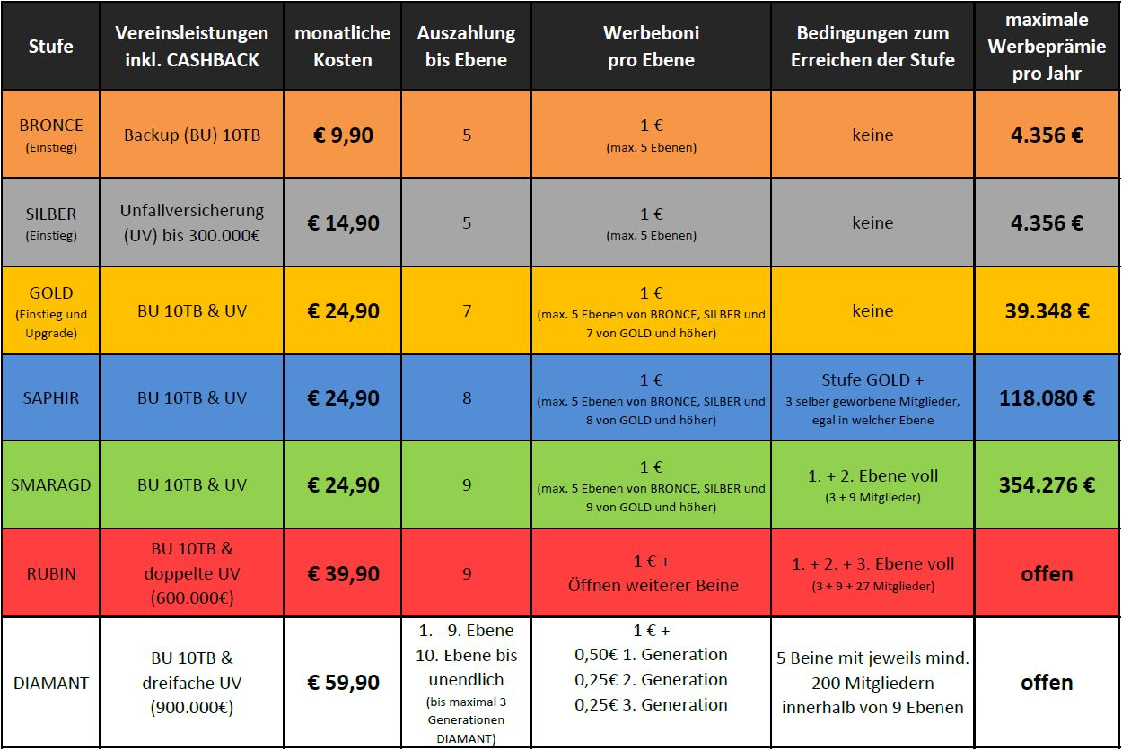
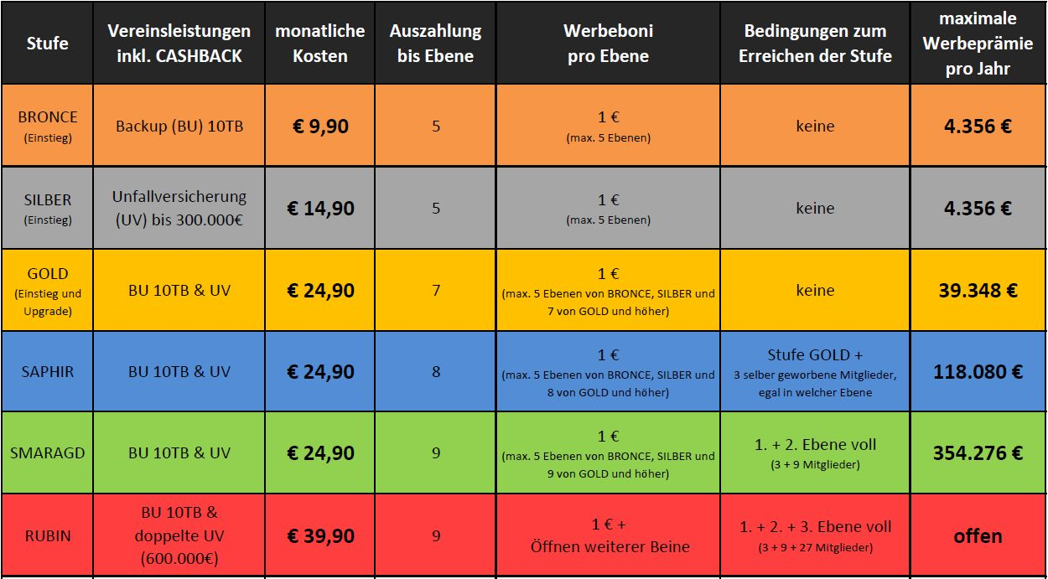
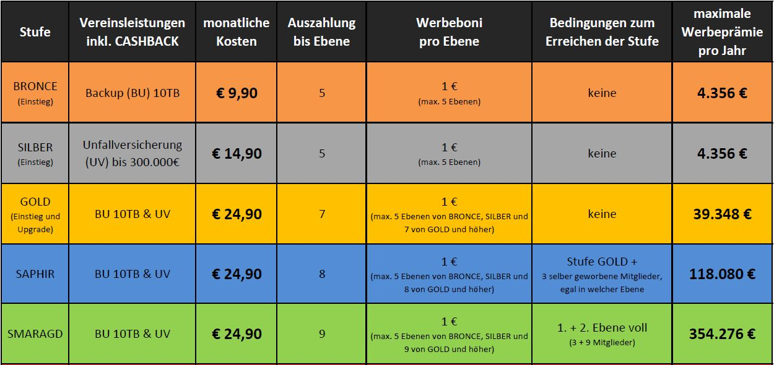
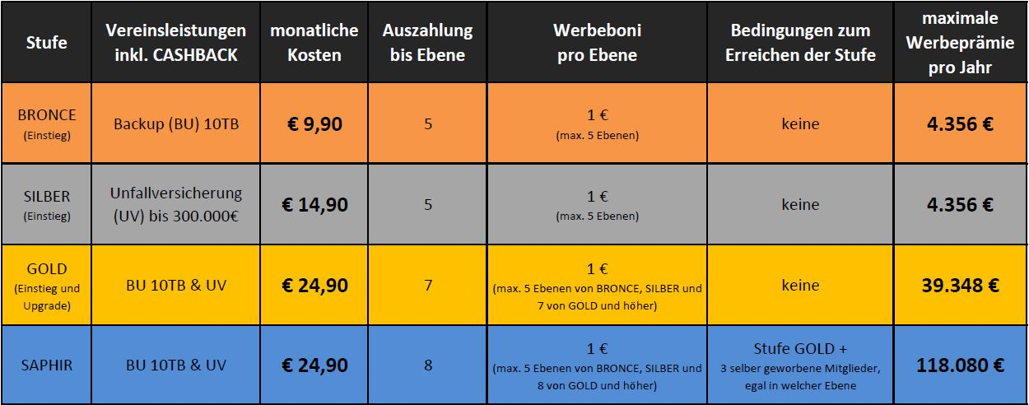
KARRIEREPLAN

Slide 7
GOLDBONUS
50€ FÜR JEDEN GOLD SOFORT ODER BEI UPGRADE
Notes:
Günstiger Einstieg, unbegrenzte Verdienstmöglichkeiten, Cashback & Gutscheine.

